Slide 1
RZESZÓW MEIN WOHNORT MEIN STUDIENORT
1Pädagogik
1st,S -Semesterarbeit
2015/16
Die Gruppe von Mag. M.Ż- Światłowska

Slide 2
Rzeszów lädt Sie herzlich ein!
Wir dürfen Sie in Rzeszów, einer vor über 660 Jahren gegründeten Stadt, herzlich willkommen heißen.
Rzeszów ist die größte Stadt im süd-östlichen Polen,eine Bezirksstadt, Sitz der Diözesen- Kurie, Veranstaltungsort der Weltfestspiele der Auslandspolnischen Folklore- Gruppen, Hochschul- ,Kultur- , Industrie- und Handelszentrum der Region .
Die Stadt stellt einen Kreuzungspunkt wichtiger Straßen ( Landstraßen, Bahnstrecken, Flugverbindungen ) dar. Durch das immer moderner werdende Fernsprechnetz sind automatische Verbindungen mit aller Welt möglich.
Seien Sie von uns herzlich eingeladen!

Slide 3
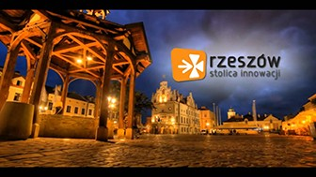
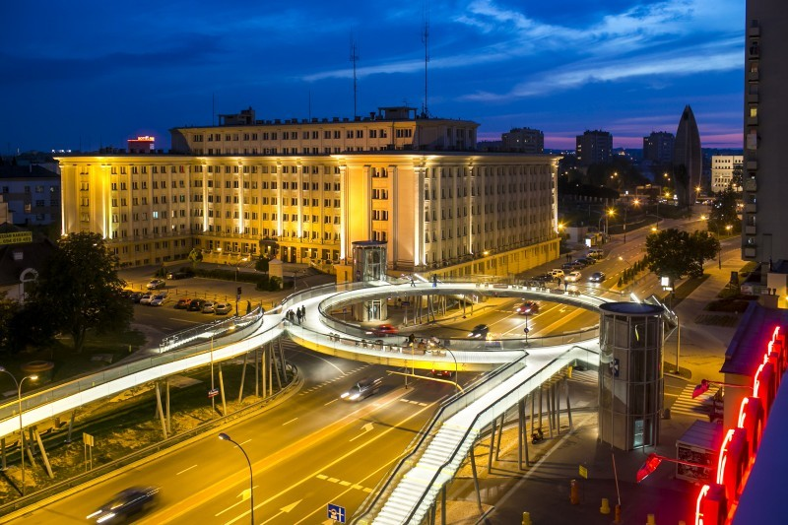

Slide 6
INHALTSVERZEICHNIS
Rzeszów lӓdt herzlich ein.. Chefin des Projektes Patrycja C
Städtepartnerschaften
Aus der Geschichte von Rzeszów… Erwina Mitan
Neue Objekte …Beata Kusy
Stӓdte mit Spitznamen… Justyna Antonik
Romantische Orte…Paulina Gola
Die Museen in Rzeszów… Ewa Florczak
Die Sehenswürdigkeiten…Klaudia Zarzyczna
Die Kirchen… Monika Gronko
Studieren in Rzeszów… Magdalena Kiełb
Tourismus in Rzeszów… Katarzyna Gawrońska
Stundentenleben… Ilona Pielach
Zusammenfassung der Prӓsentation… Chefin des Projektes Patrycja Cioch
Grafik in der Prӓsentation und Korrektur…Dominika Szewc

Slide 7
Aus der Geschichte von Rzeszów
ERWINA MITAN

Slide 8
Mein Name ist Erwina Mitan. Ich bin 22. Jetzt studiere ich Pädagogik im ersten Studienjahr des Bachelorsstudiums an der Universität in Rzeszów. Meine Hobbys sind Musik, Tanzen und Volleyball. In meiner Freizeit lese ich Bücher und ich treffe mich mit meinen Freunden. In Zukunft möchte ich Grundschullehrerin werden.
Das Projekt präsentiert die Geschichte von Rzeszów.

Slide 9
Aus der Geschichte von Rzeszów!!- Z dziejów Rzeszowa!!
1354
König Kasimir der Große verleiht der Stadt das Stadtrecht. Jan Pakosławic ist der erste Besitzer.-Kazimierz Wielki nadaje miastu prawa lokacyjne. Jan Pakosławic pierwszym właścicielem.
1589
Mikołaj Spytek-Ligęza wird Besitzer von Rzeszów.-
Mikołaj Spytek-Ligęza właścicielem Rzeszowa.
1638
Rzeszów im Besitz der Familie Lubomirski-
Rzeszów we władaniu rodu Lubomirskich.

Slide 10
1658
Gründung des Priaristenkollegiums.- Założenie Kolegium Pijarów.
1677
Verleihung neuer Privilegien der Stadt durch Jan Sobieski III- Nadanie miastu nowych przywilejów przez Jana III Sobieskiego.
1820
Rzeszów zählt zu den so genannten Königsstädten.- Rzeszów zaliczony do tzw. Miast królewskich.

Slide 11
1845
Rzeszów- freie Stadt. Aufkauf der Besitzrechte von den Lubomirskis.- Rzeszów- miastem wolnym. Wykupienie praw własności od Lubomirskich.
1858
Inbetriebnahme der Zugverbindung mit Kraków.- Uruchomienie połączenia kolejowego z Krakowem.
1892
Enthüllung des Denkmals von Adam Mickiewicz.-
Odsłonięcie pomnika Adama Mickiewicza.

Slide 12
1895
Entstehung der ersten polnischen Bauernpartei in Rzeszów.- Powstanie w Rzeszowie pierwszej w Polsce partii chłopskiej Stronnictwa Ludowego.
1898
Enthüllung des Denkmals von Tadeusz Kościuszko. Odsłonięcie pominka Tadeusza Kościuszki.
1912
Bildung des Schützenvereins.- Utworzenie Okręgu Związku Strzeleckiego.

Slide 13
1932
Enthüllung des Denkmals von Leopold Lis- Kula. Odsłonięcie pomnika Leopolda Lisa- Kuli.
1937-1939
Entstehung des Staatlichen Flugzeugwerkes-
Powstanie Państwowych Zakładów Lotniczych.
1944
Rzeszów- neue Woiwodschaftsstadt.
Rzeszów- nową stolicą województwa.

Slide 14
1951 Gründung der Abend- Ingenieurschule-
Powołanie Wieczorowej Szkoły Inżynierskiej
1963 Geündung
der Pädagogischen Hochschule sowie der Höheren Ingenieurschule, heute die Politechnische Hochschule Rzeszów.
Powołanie Wyższej Szkoły Pedagogicznej oraz Wyższej Szkoły Inżynierskiej obecnie Politechniki Rzeszowskiej.
1973
Eröffnung der Artur Malawski- Philharmonie Rzeszów- Otwarcie Filharmonii Rzeszowskiej im. Artura Malawskiego.

Slide 15
1981
Unterzeichnung des Abkommens „Porozumienie Rzeszowsko- Ustrzyckie”zwischen der Bauernsolidaritat und der Regierung in Rzeszów und Ustrzyki Dolne- Podpisanie Porozumień Rzeszowsko- Ustrzyckich między Solidarnością Chlopską i Rządem.
1991
Besuch des Papstes Johannes Paul II in Rzeszów-
Wizyta w Rzeszowie Ojca Świętego Jana Pawła II.
1992
Entstehung der Diözese Rzeszów-
Utworzenie Diecezji Rzeszowskiej.

Slide 16
1994
Bannerverleihung an die 21. Brigade der Podhale- Schützen durch den polnischen Präsidenten-
Nadanie Sztandaru 21 Brygadzie Strzelców Podhalańskich przez Prezydenta RP.
1999
Rzeszów- Woiwodschaftshauptstadt des Vorkarpatenlandes- Rzeszów stolicą województwa podkarpackiego.

Slide 17
Die Geschichte der Stadt Rzeszów in den letzten Jahren ist im grossen Teil die Geschichte der Entstehung der neuen Obiekte in der Stadt wie zum Beispiel: Der Internationale Flughafen in Jasionka .
Historia miasta Rzeszów w ostatnich latach to historia powstania nowych obiektów w mieście jak na przykład: Międzynarodowe Lotnisko w Jasionce.
Die Autobahn A4 ,die eine bequeme Verbindung zwischen den Strassennetzen Westeuropas und der Ukraine bietet.
Autostrada A4,która oferuje wygodne połączenie pomiędzy siecią dróg zachodniej Europy i Ukrainy.

Slide 18
Städtepartnerschaften
Freundliche Beziehungen von Rzeszów mit 12 Städten aus der ganzen Welt:
Rzeszów-Bielefeld
Symbol dieser Verbundenheit ist die Rzeszowerstrasse in Bielefeld.Die Stadt Bielefeld veranstaltet alle zwei Jahre eine Jugendreise nach Rzeszów mit Aufenthalt bei den Gastfamilien.
Sinn und Zweck der partnerschaftlichen Beziehung ist ,die Verbundenheit über die Staatsgrenzen hinweg zu festigen und damit einen Beitrag zum Frieden in Europa und in der ganzen Welt zu leisten.
Im Mittelpunkt stehen dabei die Begegnungen von Mensch zu Mensch.Sie bilden eine Basis zum besseren Verständnis, zum Kennenlernen und dem Abbau von Vorurteilen.

Slide 19
Neue Objekte in Rzeszów
BEATA KUSY

Slide 20
Name: Beata
Vorname: Kusy
Geburtsdatum: 07. 03. 1996
Geburtsort: Jarosław
Sternzeichen: Fisch
Lieblingsmusik: Linkin Park, Rihanna
Lieblingsfilm: „Gwiazd naszych wina”-ein Film nach dem Roman von Johan Green…..
Hobbys: Reisen, Musik und Theater
Charakterzüge: ehrgeizig, aufgeschlossen und zuverlässig
In meiner Arbeit werde ich einige neue und sehenswerte Orte in Rzeszów darstellen.
Machen Sie bitte mit uns einen Stadtbummel und erfahren Sie was ganz Neues in der Stadt zu sehen ist.

Slide 21
Runder Steg für Fußgänger
Ein großer, runder Steg für Fußgänger. Über der Kreuzung Pisłudskistraße/ Grunwaldzka Straße wurde als ein moderner Gehweg - der einzige runde, oberirdische Fußgängerweg in Europa gebaut. Der Gehweg erreicht eine Höhe von 5,5 Metern und verfügt über Treppen von vier Seiten sowie zwei Fahrstühle. Besonders effektiv sieht der Fußgängerweg in der Nacht aus.

Slide 22
Multimedialer Springbrunnen in Rzeszow
Eröffnet wurde er im Jahr 2013. Der Springbrunnen befindet sich am Lubomirski Platz, neben dem Lubomirski Schloss. Er ist einer der größten Brunnen in Polen. Zu den Hauptattraktionen gehören die im Rhytmus der Musik ,,tanzenden'' Wasserströme und der ,,Wasserbildschirm'', auf dem faszinierende Laseranimationen gezeigt werden.

Slide 23
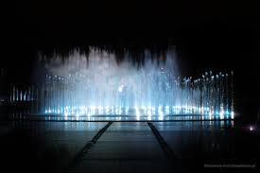
Der größten Beliebtheit erfreut sich die Sonderschau, die man jedes Wochenende am Abend bewundern kann. Der Ort bietet viele Attraktionen für Kinder an, eignet sich perfekt für ein Treffen mit Freunden und ist interessant für Touristen.

Slide 24
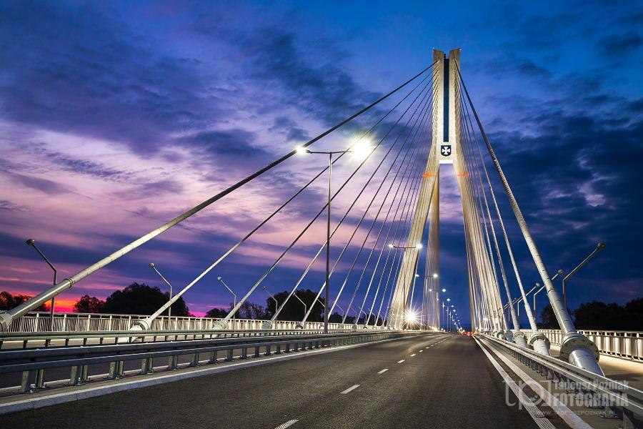
Die Tadeusz-Mazowiecki-Brücke
Die Brücke wurde im Jahr 2015 eröffnet. Die Route verbindet das rechte Ufer mit dem linken Ufer. Die Brücke befindet sich am Rande der Umleitungsstraße von der nordwestlichen Seite der Stadt zur Autobahn führt. Diese Brücke ist 480 Meter lang und ca. 110 Meter groß.

Slide 25
Der Papstpark
Der Papstpark ist im Jahr 2015 entstanden. Er befindet sich dort, wo Papst Johannes Paul II. im Jahr 1991 eine Messe gelesen hat. Die Papst-Botschaft-Allee entlang wurden viele Bäume gepflanzt und es wurde eine Tafel mit Sentenzen des Papstes plaziert . Im Park gibt es einen Kinderspielplatz. Ganze Familien kommen hierher, um sich zu entspannen.

Slide 26
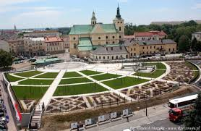
Die Bernhardiner Gärten
Die Bernhardiner Gärten sind im Jahr 2013 entstanden. In den heutigen Gärten gibt es zahlreiche schmale Wege, die Statue des Hl. Franz und einen Teich sowie ein paar Brunnen. Aus bunten Blumen entstanden schöne Labyrinthe. Die Bernhardiner Gärten sind jeden Tag von 7.00 bis 21.00 Uhr geöffnet.

Slide 27
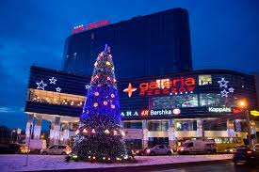
Einkaufszentren
In Rzeszów gibt es immer mehr Einkaufszentren. Zu denen gehören unter anderen: Millenium Hall, Galeria Rzeszowska, Plaza. Jeder findet da etwas für sich selbst. Es gibt da diverse Geschäfte, Restaurants, Kinos auch Fitnessstudios.

Slide 28
Wortschatz
Nomen:
Der Fußgänger-pieszy
Der Steg-kładka
Der Gehweg-przejście
Die Treppen-schody
Der Fahrstuhl-winda
Der Springbrunnen-fontanna
Die Hauptattraktion –główna atrakcja
Die Wasserströme- strumienie wody
Die Laseranimationen-animacje laserowe
Die Beliebtheit-popularność
Die Sonderschau-pokaz specjalny
Die Brücke-most
Das Ufer-brzeg
Die Umleitungssstraße-obwodnica
Werb :
Entstehen-powstać
Plazieren-umieścić
Sich entspannen-odpocząć
verbringen –spędzać
Verbinden-łączyć
Erreichen-uzyskać,zdobyć
Adjektiv
modern- nowoczesny
faszinierend –fascynujący
Entlang-wzdłuż
Wendungen :
Besonders effektiv-szczególnie efektywnie
unter andren-między innymi
immer mehr –coraz więcej
Jeder findet da etwas für sich selbst-każdy znajdzie tam coś dla siebie

Slide 29
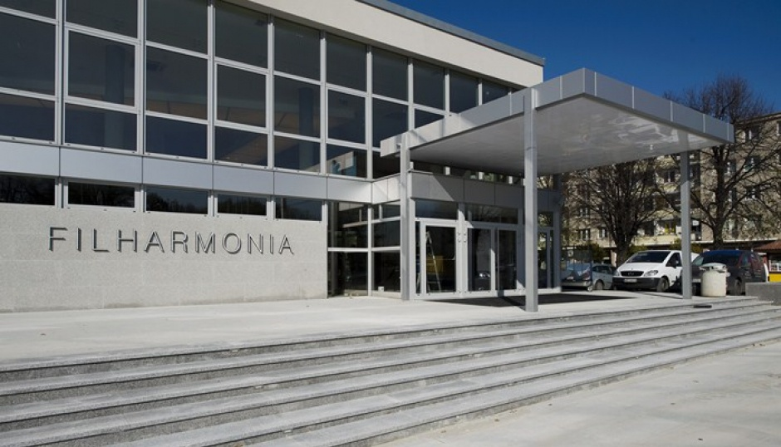
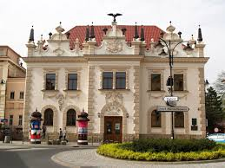
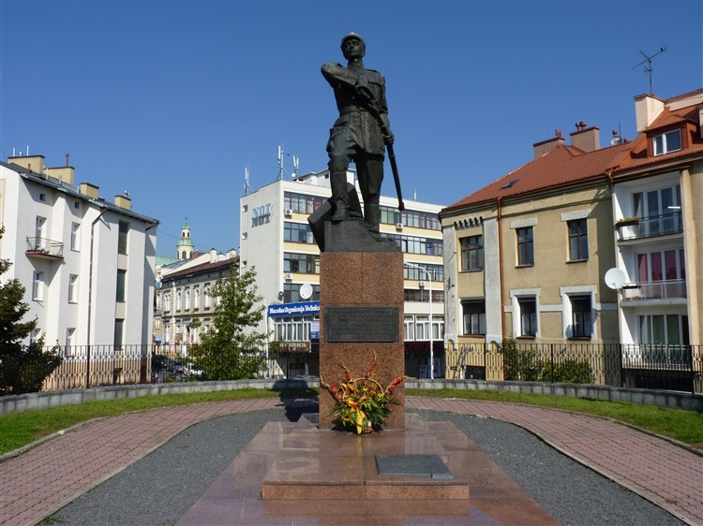
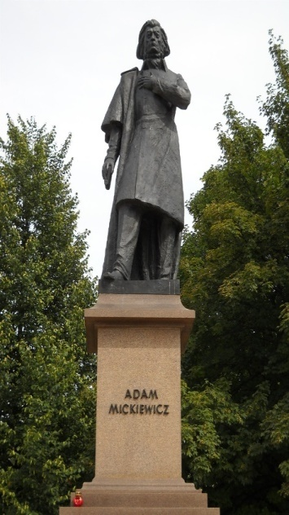
Artur Malawski-Philharmonie
Wanda Simaszkowa-Theater
Leopold Lis- Kula-Denkmal
Adam Mickiewicz-Denkmal

Slide 30
Stӓdte mit Spitznamen
JUSTYNA ANTONIK

Slide 31
Ich heiße Justyna Antonik. Mein Geburtsdatum 06.10.1995. Ich bin in Lubaczow geboren. Ich wohne in Lisie Jamy.
Rzeszow ist mein Studienort und mein Wohnort. Mein Spitzname ist Dżasta. Mein Herkunftstland ist Polen und mein Sternzeichen ist Waage.
Meine Vorteile : höflich, lustig und energisch.
Meine Nachteile : eifersüchtig, manchmal bösartig und unpünktlich.
In meiner Arbeit präsentiere ich Städte mit Spitznamen.

Slide 32
Städte mit Spitznamen
Nicht nur Menschen oder Tiere haben ihre Spitznamen. Auch Städte rund um die Welt können sich eines Beinamens rühmen. Versuchen Sie herauszufinden, welche Decknamen sich die unten stehenden Orte erarbeitet haben.
Viel Spaß dabei !

Slide 33
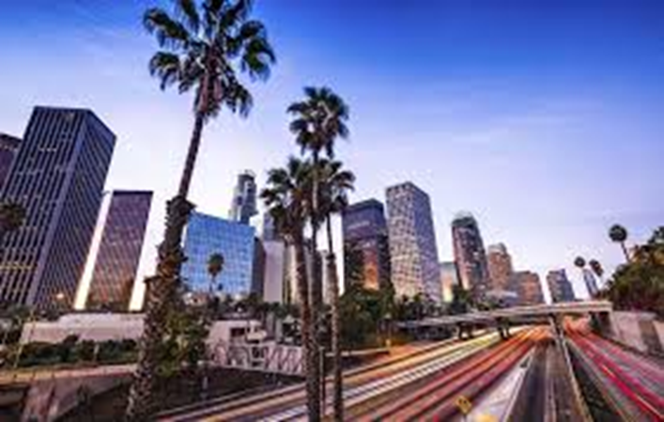
1.RZESZÓW

Slide 34
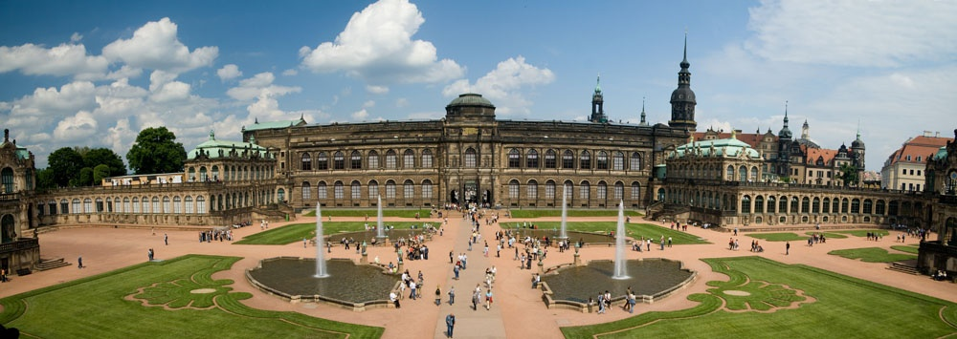
3.ROM

Slide 35
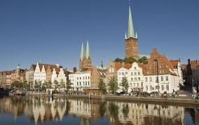
6.LÜBECK

Slide 36
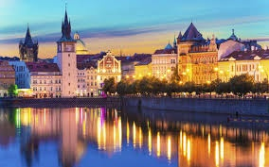
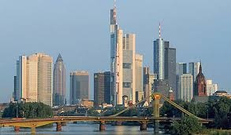
7.PRAG

Slide 37
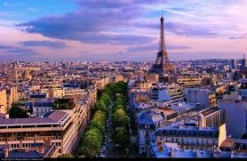
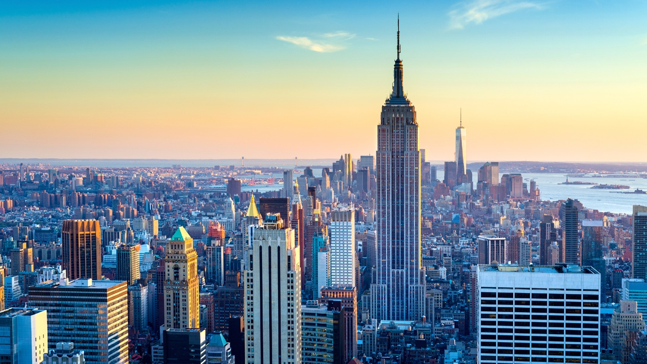
9.PARIS

Slide 38
11.BERLIN

Slide 39
H. LOS ANGELES
C. Ewige Stadt

Slide 40
Wenn Sie fertig sind,dann können Sie Ihre Antworten überprüfen.
1J. Rzeszów – ??............
2H. Los Angeles – Stadt der Engel
3C. Rom – Ewige Stadt
4I. Dresden - Elbflorenz
5D. Venedig – Stadt der Brücken und Kanäle
6G. Lübeck – Königin der Hansa
7A. Prag – Goldene Stadt
8E. Frankfurt am Main - Mainhattan
9K. Paris – Stadt der Liebe
10B. New York – Big Apple
11F. Berlin – Spree-Athen

Slide 41
Hat Rzeszów einen Spitznamen?
Die älteren Bewohner der Stadt assoziieren die Stadt mit dem Denkmal, das dem Einkaufszentrum ”Rzeszów“ (an der großen Kreuzung) gegenüber liegt und assoziieren es mit großer Galerie Rzeszów, die das Herz der Stadt bildet.

Slide 42
Andere Bewohner nennen Rzeszów-Mojżeszow, vom jüdischen Wort Moses/Mojżesz/, weil hier zu Beginn des Zweiten Weltkriegs rund 14.000 Juden gelebt haben.
In seiner Geschichte hatte Rzeszów verschiedene Namen: Resovia, Reisha, Raysha, Reichshof, Rzeschow.

Slide 43
Hat jemand eine Idee, welchen Spitznamen Rzeszów bekommen könnte?

Slide 44
Meine Vorschläge sind :
Stadt der Jugend
das Innovationszentrum
das Tor zu den Bieszczaden
……… …………
Stadt der Studenten

Slide 45
Wortschatz:
Nomen:
der Spitzname ; -n- przezwisko, ksywka
die Einführung - wprowadzenie
die Antwort - odpowiedż
der Bewohner - mieszkaniec
der Krieg - wojna
der Vorschlag - propozycja
Adjektiv:
fertig - gotowy
Verb:
überprüfen - sprawdzać
assoziieren – kojarzyć
Wendungen :
Stadt der Jugend - miasto młodzieży
das Innovationszentrum - centrum innowacji
das Tor zu den Bieszczaden - brama do Bieszczadach
sich eines Beinamens rühmen können – móc pochwalić się przydomkiem
sich etwas erarbeiten – coś sobie wypracować

Slide 46
Romantische Orte
PAULINA GOLA

Slide 47
Name: Gola
Vorname: Paulina
Spitzname: Neonik
Sternzeichen: Waage
Lieblingsbands: Coldplay, R.I.O., ItaloBrothers und Die Atzen.
Hobbys: Mein Lieblingssport ist Volleyball und Fußball.
Meine Vorteile: gesellig, freundlich, temperamentvoll und ehrlich.
In meiner Arbeit präsentiere ich die Orte mit Ambiente in Rzeszów.

Slide 48
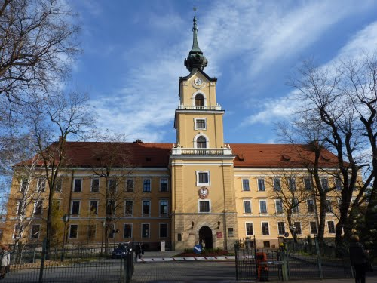
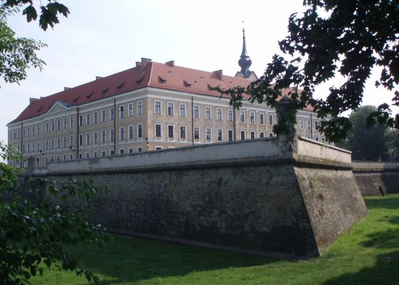
Schloss der Familie Lubomirski in Rzeszów.

Slide 49
Der Schlosskomplex mit Befestigungen ist eines der wertvollsten und charakteristischsten historischen Objekte von Rzeszów. Die Anfänge des Schlosses beziehen sich auf das Ende des 16. Jahrhunderts, als Mikołaj Spytek Ligęza die Residenz errichtet hat. Auf der Grünanlage vor dem Schloss hat man 1990 ein Kreuz aufgestellt, welches an die Opfer des Stalinismus erinnern soll. Gegenwärtig hat das Bezirksgericht hier seinen Sitz.

Slide 50
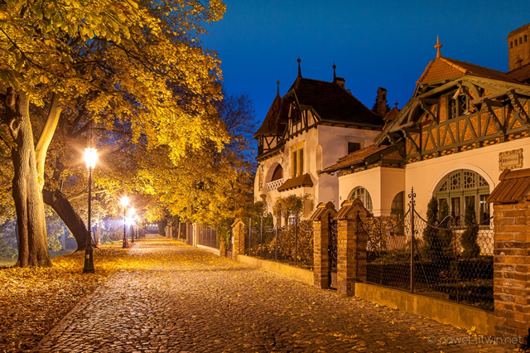
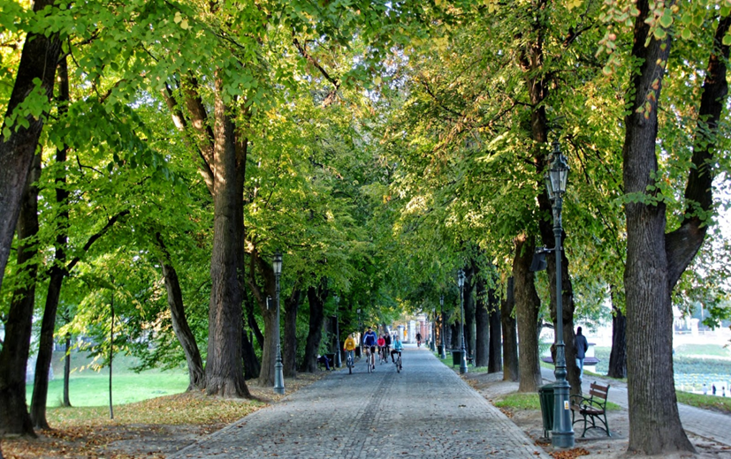
Die Kastanienallee die kleine Gassenpromenade, in der Innenstadt von Rzeszów. Ihren Namen hat sie von den Kastanienbäumen, die die Straße entlang wachsen. Die Allee unter den Kastanien ist ein beliebter Spazierweg sowohl von den Bewohnern, als auch von Touristen, weil sie ein sehr liebreizender Ort ist. Ihr gegenüber gibt es das Sommerpalais von Lubomirski.

Slide 51
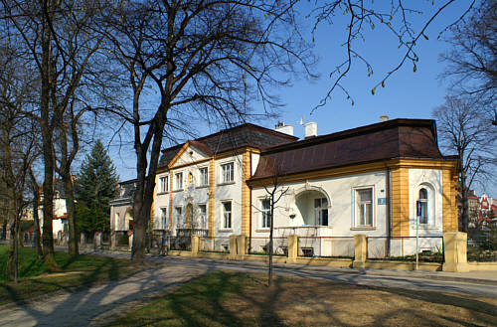
Die Jugendstil-Villen sind sehr schöne, einzigartige Gebäude, die entlang der Allee unter den Kastanien in Rzeszów stehen. Villa Nummer 2 wurde für Familie Jablonski im Jahre 1903 nach den Plänen von Ingenieur Holubowicz gebaut. Sie hat neuobarocke Elemente und eine reich geschmückte Fassade mit der Büste von Adam Mickiewicz.

Slide 52
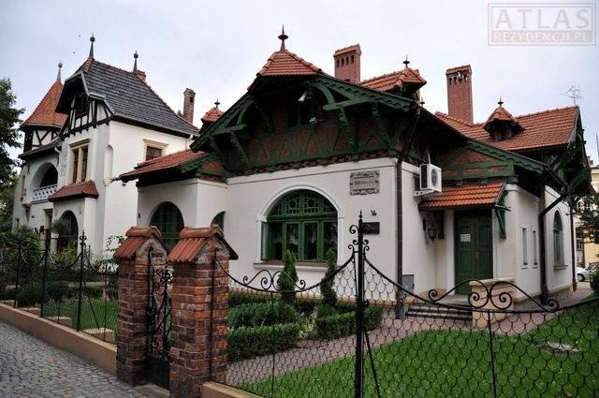
Villa Nummer 8 wurde im Jahre 1988 im schweizerischen Stil von dem Architekten Teofil Tekielski gebaut. Es ist ein Erdgeschossgebäude mit komplizierten Formen und zusätzlichen zahlreichen Türmchen.

Slide 53
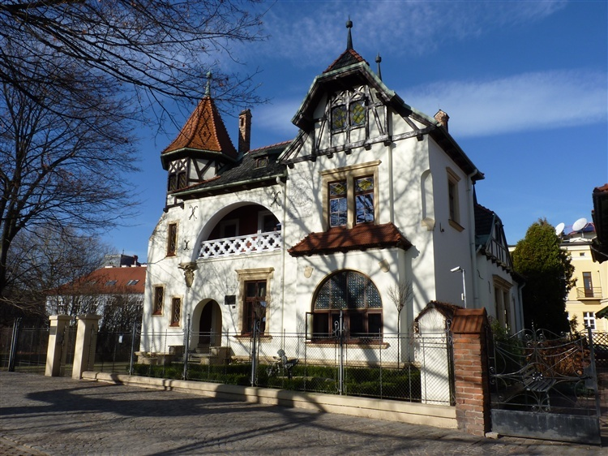
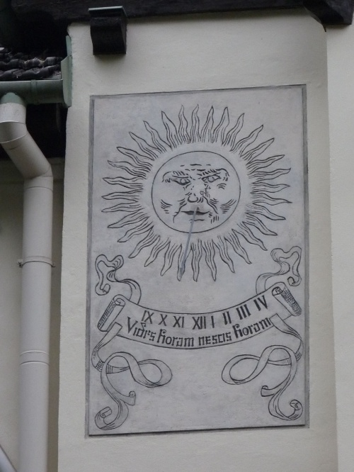
Die Villa Nummer 10 hat die Form eines romantischen Schlösschens. Im Vorgarten gibt es einen kleinen Brunnen, der spielende Kinder an einem Teich darstellt. Eine Attraktion ist hier auch die Sonnenuhr mit der Inschrift: „Du siehst die Uhr, du kennst die Uhr nicht“.

Slide 54
Verb: das Türmchen- wieżyczka sich beziehen- odnosić się do der Brunnen- fontanna errichten- wznosić,zbudować das Sommerpalais- pałac letni sich erinnern- przypominać sobie Adjektiv: wachsen- rosnąć wertvoll- wartościowy existieren- istnieć aufgestellt- postawiony bauen- budować gegenwärtig- teraźniejszy, darstellen- przedstawiać beliebt- lubiany, popularny Nomen: einzigartig- jedyny w swoim rodzaju der Anfang- początek die Grünanlage- teren zielony das Kreuz- krzyż das Bezirksgericht- sąd okręgowy der Teich- staw die Allee- aleja die Innenstadt- śródmieście die Bewohner- mieszkańcy das Gebäude- budynek
Wortschatz:

Slide 55
Das Regionalmuseum in Rzeszów
EWA FLORCZAK

Slide 56
Die Vorstellung
Name: Florczak
Vorname: Ewa
Sternzeichen: Steinbock
Lieblingsbands: Silverchair, Swim Deep, Haggard
Hobbys: Kunst, Musik,
Meine Vorteile: künstlerich begabt, Charakterzüge z.B. geduldig, sympatisch, freundlich
Ich stelle Rzeszower Museen dar.

Slide 57
Das Regionalmuseum in Rzeszów
Das Regionalmuseum in Rzeszów wurde 1935 gegründet. Anfang der 50. Jahre des 20. Jahrhunderts war das 1644-1649 erbaute Piaristenkloster der Sitz des Museums. In den Innenräumen des Klosters befindet sich eine wertvolle barocke Polychromie,die vom Ende des 17. Jahrhunderts und aus der ersten Hälfte des 18. Jahrhunderts stammt. Außer dieser einzigartigen Polychromie werden hier Dauerausstellungen: "Galerie der polnischen Malerei", "Galerie der Familie Dąmbski", Kämpfe der polnischen Soldaten 1914-1945 ”präsentiert. Das Museum organisiert außerdem zahlreiche Wechselausstellungen und wissenschaftliche Konferenzen.

Slide 60
Das nach Franciszek Kotula bennante Museum
Das nach Franciszek Kotula benannte Ethnografische Museum hat seinen Sitz am Marktplatz in Rzeszów. Es stellt die Gegenstände der alten Volksskulptur und interessante Wechselausstellungen zur Schau.

Slide 63
Das Museum der Geschichte der Stadt Rzeszów
Das Museum der Geschichte der Stadt Rzeszów. Das Museum befindet sich am Marktplatz im Bürgerhaus aus dem 17. Jahrhundert. Die Ausstellung: "Sechs Jahrhunderte der Stadt Rzeszów (1354-1944)" zeigt die Geschichte der Stadt. In vier Ausstellungsräumen werden Ausstellungsstücke präsentiert, die mit der Kultur, der Tradition, der Religion, dem Alltag und dem politischen Leben der Stadt und ihrer Einwohner zusammenhängen.

Slide 65
Das Büro für Kunstausstellungen BWA
Das Büro für Kunstausstellungen BWA in Rzeszów ist für die Kunstliebhaber ein besonders interessanter Ort. Im Büro für Kunstausstellungen kann man unterschiedliche Vernissagen und Ausstellungen sich ansehen. Es werden auch Gesellschaftstreffen mit Künstlern veranstaltet. Das BWA bietet auch Dienstleistungen im Hinblick auf den plastischen und dekorativen Unterricht für Kinder an. Der Sitz des BWAs befindet sich in der alten Synagoge.

Slide 68
Maskentheater und das Gutenacht - Museum
Maskentheater ist ein professionelles Puppentheater . Sein Repertoire umfasst Stücke für Kinder, Jugendliche und Erwachsene. In separaten Räumen befindet sich das Puppentheater- Museum.
Das Theatergebäude enthält das in Polen einzige Gute Nacht – Museum mit einer einzigartigen Sammlung von Erinnerungsstücken aus der beliebten Animationsprogrammen für Kinder . Es ist ein magischer Ort –eine Zeitmaschine,die in eine andere Dimension versetzt, ein Land der Erinnerungen,und der positiven Emotionen – die Welt der Märchen.

Slide 70
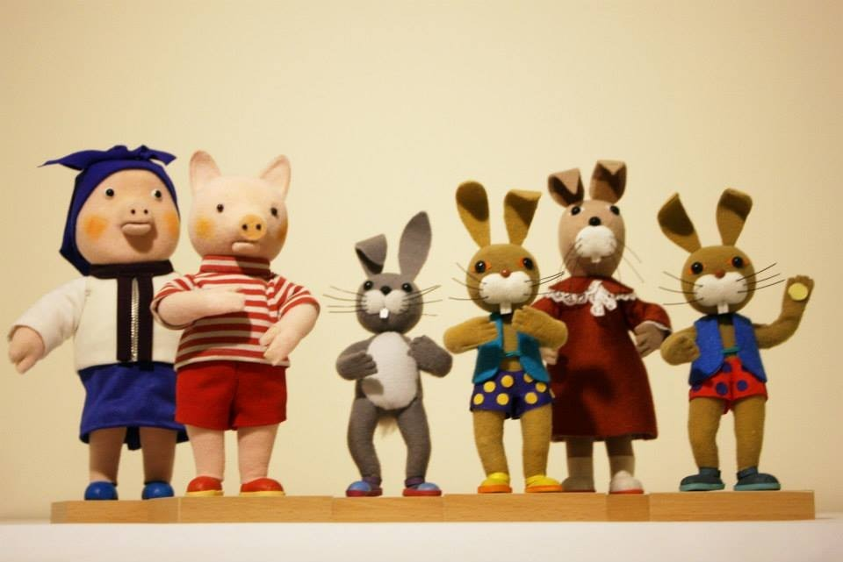

Slide 71
Wortschatz:
Nomen
der Innenraum - wnętrze
die Dauerausstellung – ekspozycja stała
die Ausstellung -wystawa
das Ausstellungsstück - eksponat
der Gegenstand - przedmiot
die Volksskulptur – rzeźba ludowa
die Vernissage – wernisaż
das Gesellschaftstreffen – spotkanie towarzyskie
die Dienstleistung – usługa
der Alltag – dzień powszedni
die Versetzung - przeniesienie
die Dimension - wymiar
Verb
erbauen - wybudować
veranstalten – organizować
umfassen – obejmować
Adjektiv
wertvoll – cenny
barock - barokowy
einzigartig – wyjątkowy
unterschiedlich – różny
zahlreich – liczny
wissenschaftlich - naukowy
Wendungen
Aus der ersten Hälfte des Jahrhunderts – z pierwszej połowy wieku
zur Schau stellen – wystawić na pokaz

Slide 72
Die Sehenswürdigkeiten
KLAUDIA ZARZYCZNA

Slide 73
Vorstellung
Name: Zarzyczna
Vorname: Klaudia
Geburtsdatum: der21 November 1996
Geburtsort: Brzozów
Sternzeichen: Skorpion
Lieblingsmusik: Rock
Mein Hobby: Ich spiele gern Gitarre
Charakterzüge: Ich bin nett, sympathisch, fröhlich, offen, menschenfreundlich, hilfsbereit
Rzeszów ist mein Studienort. Hier fühle ich mich gut und ich möchte hier arbeiten.
Hier traf ich neue Leute. Rzeszów ist für mich wie ein Traum und natürlich ein schöner Ort zum Leben .
In meiner Arbeit präsentiere ich sehenswerte Orte in Rzeszów (Markt, Rathaus und unterirdischeTouristenroute).

Slide 74
Die Sehenswürdigkeiten
Der MARKT Der zentrale Platz der Altstadt ist das Rathaus aus dem fünfzehnten Jahrhundert und der Brunnen aus dem siebzehnten Jahrhundert. Der derzeitige Markt verfügt über Hotels, Restaurants, Clubs, Pubs, Museen, und verschiedene Institutionen.

Slide 75
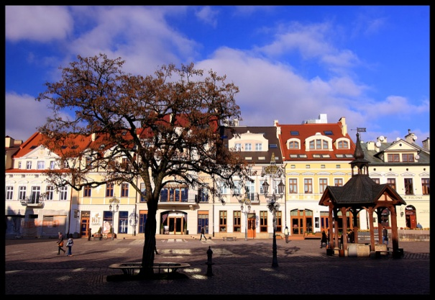
der

Slide 76
Auf dem Marktplatz
Das RATHAUS
Das eindrucksvollste Gebäude,das am Marktplatz steht ist das Alte Rathaus.
Die Ursprünge seiner Entstehung gehen auf das Ende des sechzehnten Jahrhunderts zurück. Es wurde wahrschanlich von Nicholas Spytek Ligęza gebaut. Im Keller des Rathauses gibt es Fragmente der alten Mauern und Gewölbe.

Slide 79
Unterirdische TOURISTENROUTE ,,RZESZOWSKIE CELLARS'
Touristenroute mit einer Länge von 369 m,verläuft unter den Mietshäusern und dem Marktplatz. Es umfasst 25 Keller und 15 Gänge und ist 10 Meter tief unter dem Boden errichtet . Man kann hier Reste der mittelalterlichen Mauern, Spuren von Feuer, Reste von Eisenstangen und Scharnieren, Geheimgänge sehen. In den Unteretagen der Keller wurden Waren, die niedrige Temperaturen brauchen, gelagert. Während der tatarischen Invasionen und Kriege haben die Keller eine Zuflucht für die Bowohner des Schlosses geboten.

Slide 80
Die Keller

Slide 81
Wortschatz:
Nomen
der Altstädter Ring - stare miasto
der Brunnen - studnia
der Ursprung - początek
die Mietshäuser - kamienice
der Bezug odniesienie
die Reste – szczątki
die Entstehung-powstanie
Verb
verfügen - dysponować
Adjektiv
wahrscheinlich – prawdopodobnie
Wendungen
Das eindrucksvollste Gebäude - budynek czyniący największe wrażenie
In den Unteretagen wurden Waren gelagert-w dolnych częściach były magazynowane towary

Slide 82
Die Kirchen
MONIKA GRONKO

Slide 83
Vorstellung
Mein Name ist Gronko,Vorname Monika
Ich bin am 17. Mai 1995 geboren
Ich wohne in Rzeszów
Mein Sternzeichen ist Stier.
Ich bin lustig, freundlich und offen für neue Kontakte.
Mein Hobby ist Musik und Sport.
Im Projekt stelle ich Rzeszower Kirchen dar.
Die römisch-katholische Kirche in Polen ist die grösste und einflussreichste christliche Gemeinschaft in Polen.
In Rzeszów ist es nicht anders.In der Stadt gibt es 24 Kirchen,darunter viele alte und sehenswerte Objekte .

Slide 84
Die kleinere Basilika Mariä Himmelfahrt und das Bernhardiner Kloster
Die kleinere Basilika Mariäs Himmelfahrt und das Bernhardiner Kloster befinden sich im Zentrum der Stadt. Der Tempel wurde in den Jahren 1625-29 auf Initiative des damaligen Besitzers der Stadt Nicholas Spytk Ligęza erbaut.Er wurde auf dem Plan des lateinischen Kreuzes errichtet.

Slide 86
In der Dritte Mai-Strasse
Die Kirche und das Kloster wurden im Jahr 1645 von Zofia Ostrogska gebaut. Ursprünglich mussten im Kloster die Klarissinnen und Kapuzinerinnen leben.Im Gebäude des ehemaligen Klosters befinden sich jetzt eine der ältesten Oberschulen in Polen das Stanisław Konarski- Lyzeum und die Heilige Kreuz-Kirche.

Slide 88
In der Szopenstrasse
Die Heiligen Dreifaltigkeit-Kirche wurde als ein kirchliches Hospital vor dem Jahr 1745 auf Initiative des Fürsten Jerzy Ignacy Lubomirski errichtet. An der Kirche befindet sich ein alter Friedhof, wo viele bekannte Personen begraben wurden.

Slide 90
St. Joseph -Kirche in Staromieście, neugotischer Stil, wurde 1900 vom Architekten Sigmund Hendl erbaut.Die Kirche wurde auf dem Plan des lateinischen Kreuzes errichtet.

Slide 92
St. Roch-Kirche in Słocina.Das Gebäude wurde im neugotischen Stil nach dem Projekt des Architekten Tadeusz Obmiński erbaut. Der Bau erfolgte in den Jahren 1913-1916.
Die Backstein-Kirche wurde auf dem Plan des lateinischen Kreuzes mit drei Schiffen gebaut.

Slide 94
Die Pfarrkirche im Zentrum der Stadt
Die Pfarrkirche mit ihrem freistehenden Glockenturm gehört zu den interessantesten Bauwerken der Stadt.Sie stammt aus dem 16 Jahrhundert und ist eng mit der ersten in Rzeszów regierenden Familie Rzeszowski verbunden.

Slide 95
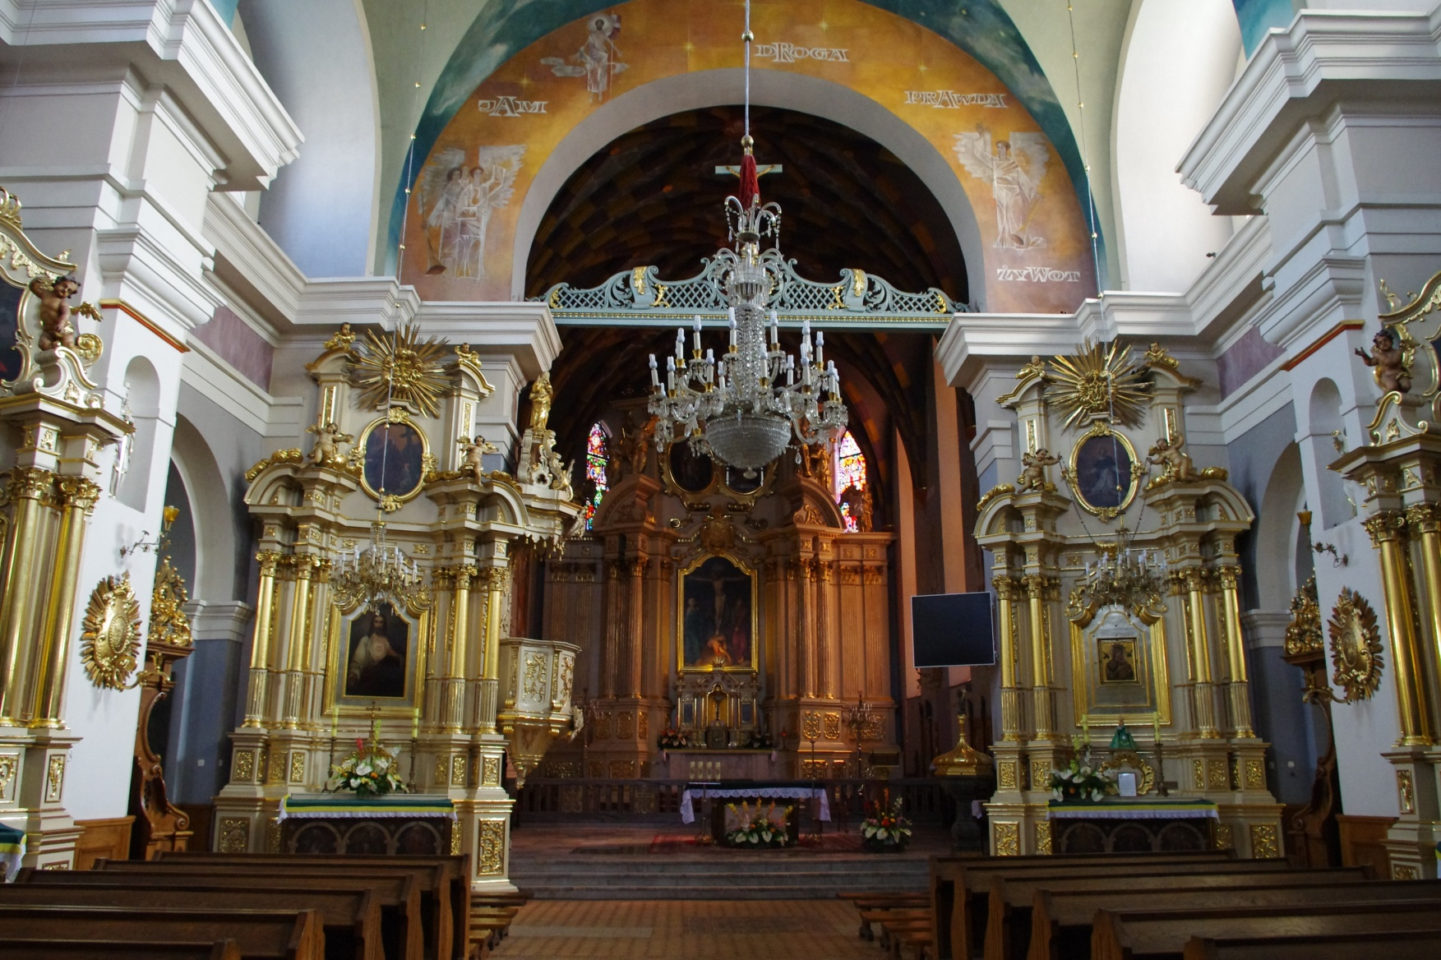

Slide 96
König Jesus-Kirche in der Priester- Jałowy-strasse
Gebaut in den Jahren 1931-35 dank der Tätigkeit des Priesters Josef Jałowy

Slide 98
St. Nikolaus-Kirche in Przybyszówka wurde in den Jahre 1802-9 errichtet und dann in den Jahren 1980-1990 ausgebaut. Im 18 Jahrhundert wurde die Kirche von dem Architekten Hauzan entworfen. Die Kirche wurde im Stil des Barocks gebaut.
Schon im 14 Jahrhundert stand an dieser Stelle eine kleine Holzkirche.

Slide 100
In der Reformackastrasse
Die Reformatenkirche wurde im 18 Jahrhundert gebaut.

Slide 101
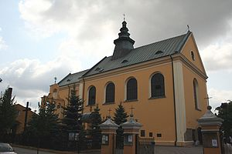

Slide 102
Studieren in Rzeszów
MAGDALENA KIEŁB

Slide 103
Vorstellung
Name: Kiełb
Vorname: Magdalena
Hobbys: Arbeit mit Kindern, Musik
Meine Vorteile:Ehrlichkeit,Festigkeit
Mein Wohnort: Przeworsk
Mein Studienort: Rzeszów
Das Thema: Studium. Die Präsentation wäre ohne dieses Thema nicht vollständig .

Slide 104
In Rzeszów befindet sich eine staatliche Universität, die Technische Universität sowie mehrere private Hochschulen
Technische Universität Rzeszów hat viele Vorzüge. Sie ist der beste Repräsentant des Karpatenvorlandes, die einzige Technische Universität im Südosten Polens. Ihren ausgezeichneten Ruf bestätigt die Zahl der Bewerber für das Studium.

Slide 106
Das Diplom der Technischen Universität öffnet die Türen den Absolventen in den besten Unternehmen im In- und Ausland. Die TU Absolventen sind sehr gut auf den schwierigen Arbeitsmarkt vorbereitet , viele von ihnen nehmen Aufträge schon während ihres Studiums an. Das ist der praktische Beweis für die qualitativ hochwertige Ausbildung an der TU . Hochschulabsolventen finden Beschäftigung in den besten Firmen und Unternehmen im In- und Ausland, da sie einen sehr guten Ruf und hohe Anerkennung bei den Arbeitgebern genießen.

Slide 108
Architektur, Bauingenieurwesen und Umwelttechnik
Die Fakultäten bilden künftige Designer und Entwickler von gewagten Projekten, kommunalen Gebäuden, Straßen und Autobahnen und Spezialisten für eine Reihe von modernen Technologien aus. Die Absolventen arbeiten in Führungspositionen in führenden Unternehmen in Planung, Bau und in der staatlichen Verwaltung.

Slide 109
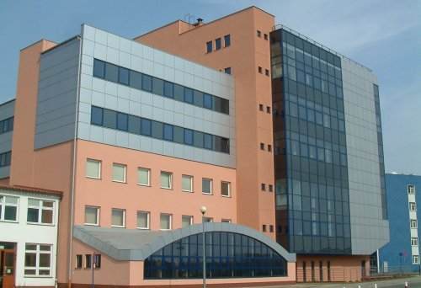
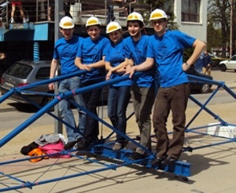

Slide 110
Maschinenbau und Luftfahrt
Es ist die älteste Fakultät der technischen Universität Rzeszów.
Nach der Entstehung der TU konnte man Mechanik und Maschinenbau, Luft- und Raumfahrt, Management und Produktionstechnik, Mechatronik studieren.
Die TU verfügt über moderne Ausstattung,beteiligt sich an nationalen und internationalen Forschungsprojekten, größtenteils in der Zusammenarbeit mit dem industriellen Umfeld; beteiligt sich auch an internationalen Austauschprogrammen von Studenten und Wissenschaftlern.
Die TU schafft Voraussetzungen für die kontinuierliche Weiterentwicklung der Mitarbeiter und die Modernisierung der Forschungseinrichtungen und Labors.

Slide 111
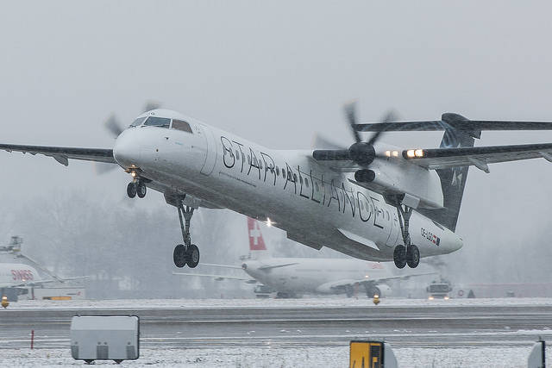

Slide 112
Chemische Technologie
Studenten an dieser Fakultät können in 3
Richtungen studieren.
Biotechnologie
Chemische Technik
Chemieingenieurwesen.

Slide 113
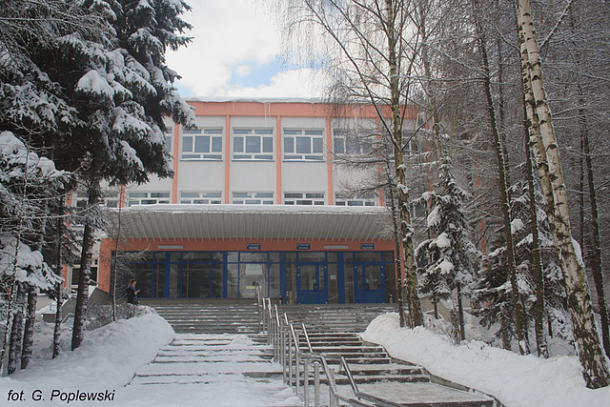

Slide 114
Mathematik und angewandte Physik
Studenten an dieser Fakultät können
Mathematik
Physik
Medizintechnik studieren.

Slide 115
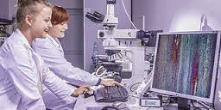
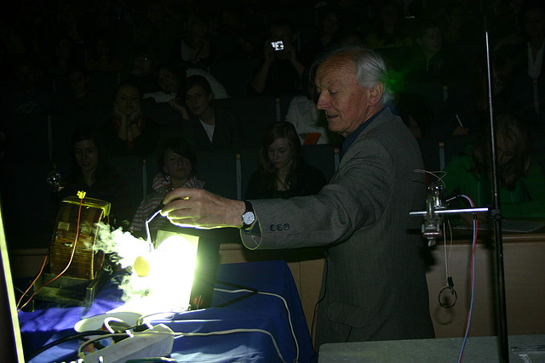

Slide 116
Management
In dieser Abteilung studieren Studenten :
Verwaltung
Logistik
Finanz- und Rechnungswesen
Innere Sicherheit.

Slide 117
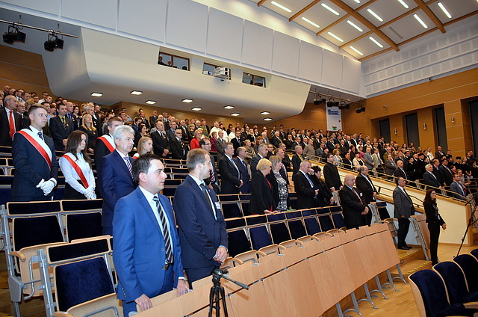
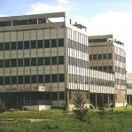

Slide 118
Elektrotechnik
Elektrotechnik
Informatik
Elektronik und Telekominikation
Energetik
Automatik und Roboterwesen

Slide 120
Zum Studium nach Rzeszów

Slide 121
Der größte Reichtum der Stadt am Wisłok sind ihre Jugend, Studenten und Schüler. Rzeszów ist eine der größten Städte in Polen. Wenn es um Hochschulen geht,gibt es Universität Rzeszów, Theologisches Seminar, Technische Universität und private Hochschulen
Die Hochschulen in Rzeszów bieten ein hohes Niveau von Forschung und Lehre sowie einen modernen Campus.

Slide 122
Universität Rzeszów
Universität Rzeszów ist die größte Universität im Südosten Polens, die sich in den letzten Jahren sehr dynamisch entwickelt.
Auf Ihrer Website können Infos für diejenigen gefunden werden, die sich für Geisteswissenschaften interessieren, sowie für diejenigen, die mit den modernsten Einrichtungen in den Labors der Naturwissenschaften wie Physik, Biotechnologie oder Nanotechnologie Kontakt haben wollen.

Slide 123
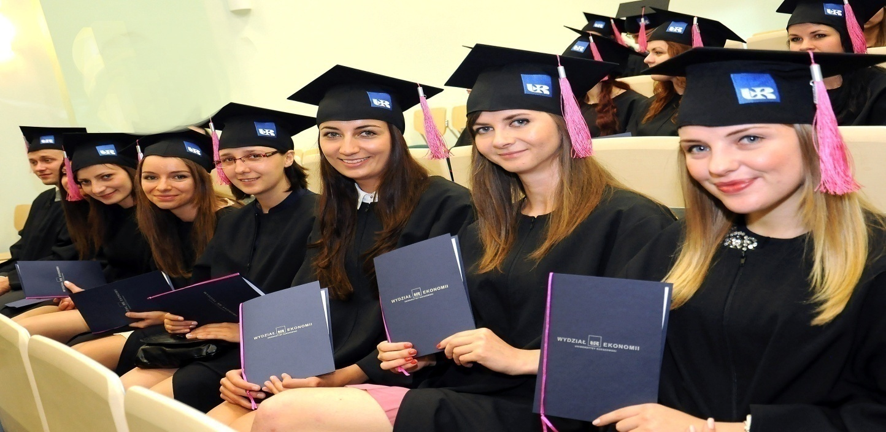
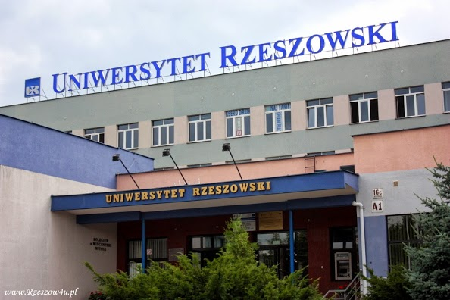
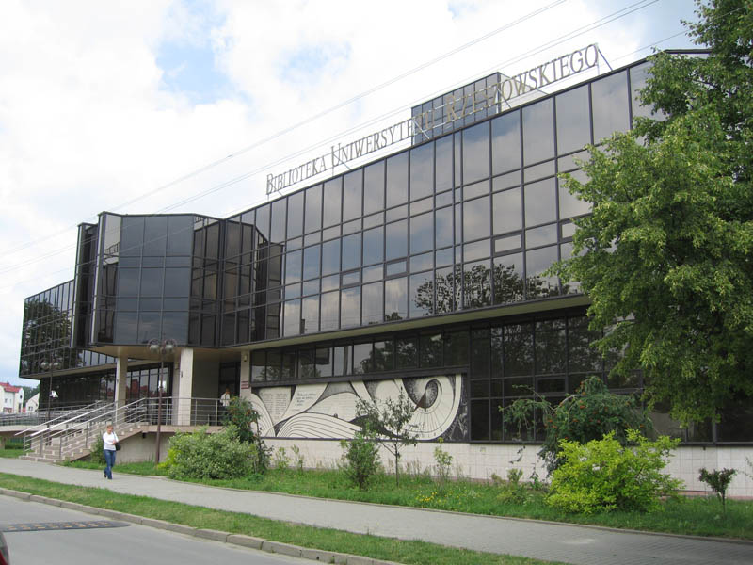

Slide 124
An der Universität Rzeszów studieren etwa20 Tausend Studenten im Direkt-und Fernstudium,die sowohl Bachelor-und Masterstudium als auch Aufbau-und Doktorandenstudium durchführen. Die Universität hat 12 Fakultäten.
Im Nachfolgenden nenne ich diese Fakultäten und einige besonders populäre Studiengänge.

Slide 125
Fakultäten und Studiengänge

Slide 126
Biologie und Landwirtschaft:
Fakultät:
Landschaftsarchitektur
Biologie
Umweltschutz
Landwirtschaft

Slide 127
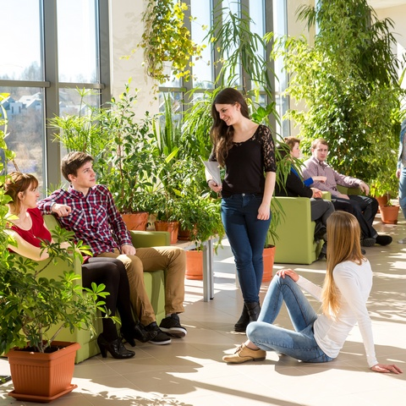
Wirtschaftswissenschaften
Fakultät:
Wirtschaftswissenschaften

Slide 128
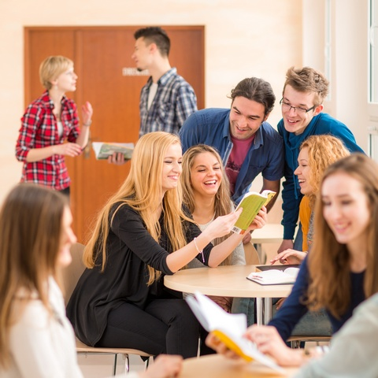
Philologie
Fakultät:
Journalismus
Soziale Kommunikation
Polnische Philologie
Anglistik,
Germanistik,
Russische Philologie

Slide 129
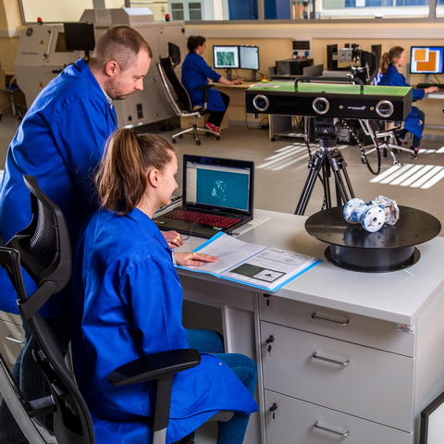
Mathematik und Naturwissenschaften
Fakultät:
Physik,
Technische Physik,
Informatik,
Sicherheitsentwicklung
Werkstofftechnik
Fertigungstechnik
Mathematik.

Slide 130
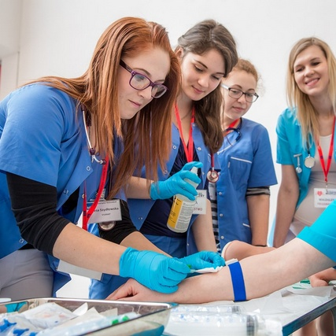
Medizinische
Fakultät:
Diätetik,
Physiotherapie,
Medizin,
Krankenpflege
Geburtshilfe
Medizinische Einrichtungen,
Öffentliche Gesundheit.

Slide 131
Pädagogik
Fakultät:
Pädagogik,
Familienpädagogik
Pädagogik der Arbeit
Medienpädagogik

Slide 132
Musik
Fakultät:
Künstlerische Ausbildung im Bereich der Instrumentalistk,
Vokalmusik

Slide 133
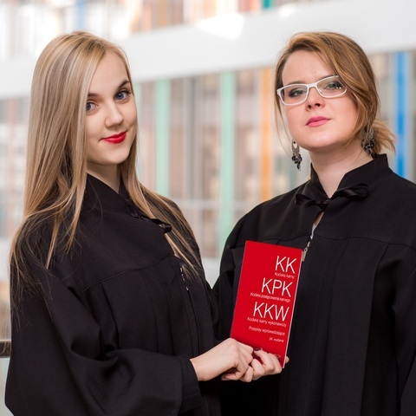
Rechtswissenschaften und Verwaltung
Fakultät:
Verwaltung,
Nationale Sicherheit.

Slide 134
Sozio-historische
Fakultät:
Archäologie,
Geschichte,
Philosophie,
Politikwissenschaft,
Soziale Arbeit,
Soziologie,
Tourismus.

Slide 135
Fakultät für Kunst:
Grafik
Kunsterziehung im Bereich der Bildenden Künste
Fakultät für Sport:
Sporterziehung
Touristik
Auswärtiges Institut für angewandte Biotechnologie und Grundwissenschaften .

Slide 136
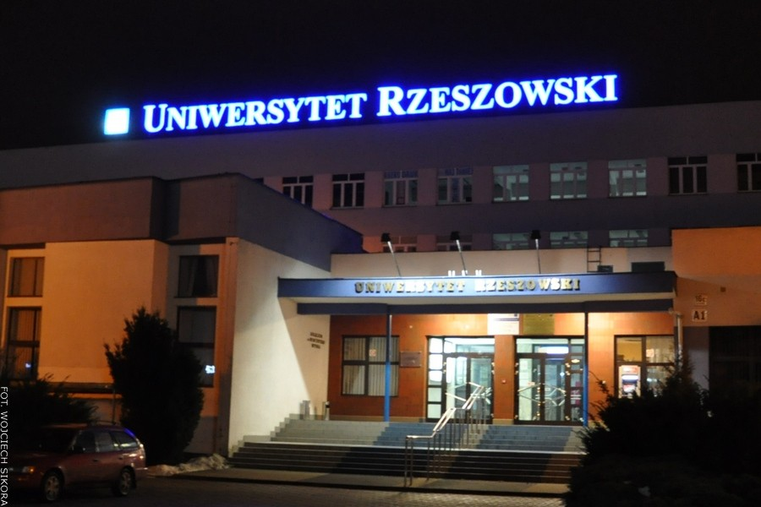
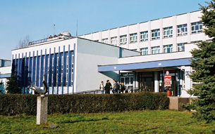
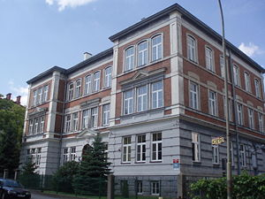
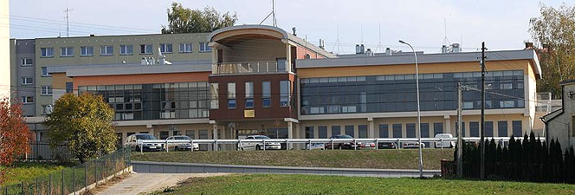

Slide 137
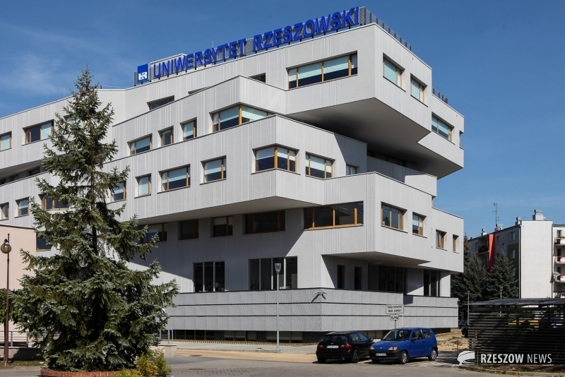

Slide 138
Tourismus in Rzeszów
KATARZYNA GAWROŃSKA

Slide 139
Ich heiße Kasia Gawrońska. Ich komme aus Sandomierz. Ich interessiere mich für Musik. Ich mag klassische Musik, verschiedener Art. Ich bin aufgeschlossen und wissensdurstig. Rzeszów ist mein Studienort. Hier bin ich nicht aufgewaschsen, aber ich mag diese Stadt.

Slide 140
Tourismus in Rzeszów
Rzeszów ist die Hauptstadt der Podkarpackie – Woiwodschaft. Die Umgebung von Rzeszów ist ein wunderbarer Tourismusort. Die Podkarpackie – Woiwodschaft ist eine der schönsten und touristisch- attraktivsten Regionen von Polen.

Slide 141
RZESZÓW

Slide 142
Die in unserer Region markierten Wanderwege führen durch Gebirge. Einer besonderen Beliebtheit unter den Wanderern erfreut sich das Bieszczady-Gebirge.
Bieszczady sind eine Mittelgebirgslandschaft in Südostpolen. Die Wanderer staunen über einmalige Aussichten von den Bergwiesen und Gipfeln aus. Die Freunde von starken Erlebnissen und Liebhaber der Fotokunst gehen tief ins Waldesdickicht hinein, wo sie ab und einen Wisent, Hirsch, Luchs oder Wolf und sogar einen Bären treffen können. Die höchste Erhebung ist der Gipfel Tarnica mit 1346 m ü. M. in Polen.

Slide 143
Bieszczadygebirge Połonina Wetlińska

Slide 144
Połonina Caryńska

Slide 145
Smerek

Slide 146
Tarnica

Slide 147
Auf den Wanderwegen von Podkarpacie wandernd, kann man ebenfalls viele Baudenkmäler besichtigen, welche von außergewöhnlichem Kultur- und Religionsreichtum der vielen Völker, die einst in dieser Region gelebt haben, zeugen. Die römisch- und griechisch-katholischen Kirchen, Synagogen sowie Burgen, Paläste und Schlösser von bekannten polnischen Adelsfamilien sowie denkmalgeschützte städtische Architekturensembles bezaubern selbst die wählerischsten Touristen.

Slide 148
Festungsweg- die Forts der Festung Przemyśl

Slide 149
Alte Kirchen von Bojkowie und Łemkowie in Sanok

Slide 150
Die Podkarpackie-Woiwodschaft ist auch eine besonders atrraktive Region für die Wassersportfreunde. Auf den Wasserflächen der Podkarpackie-Woiwodschaft kann man beinahe alle Arten von Wassersport treiben. Ihre Fähigkeiten und Fertigkeiten können hier sowohl Segler, Kanufahrer, als auch Paddelbootfahrer oder die Windsurfer und Taucher überprüfen.

Slide 151
Einer besonderen Beliebtheit erfreut sich unter den Touristen der vor Jahren in Bieszczady entstandene Solinastausee, welcher wegen seiner Größe auch das “Bieszczader Meer” genannt wird. Er ist eine traumhafte Wasserfläche sowohl für die Anfänger als auch für erfahrene Segler.

Slide 156
Die Podkarpackie-Woiwodschaft ist auch eine der wenigen Regionen Polens, in der man alle Wintersportarten treiben kann. Im ganzen Bezirk, und vor allem in den Bieszczady, wo die Skisaison von Mitte Dezember bis Ende März dauert, stehen den Touristen zahlreiche Skipisten von verschiedenem Schwierigkeitsgrad und Skilaufstrecken durch malerische Regionen zur Verfugüng.

Slide 157
National- und Landschaftsparks

Slide 159
Wortschatz:
Nomen:
die Hauptstadt - stolica
die Woiwodschaft - województwo
die Umgebung- okolica
der Wanderwege- szlak turystyczny
der Gipfel- szczyt
der Liebhaber- zwolennik, miłośnik
der Wisent- żubr
der Hirsch- jeleń
der Luchs- ryś
das Gebiet- obszar, terytorium
das Baudenkmal- zabytek architektoniczny
das Volk- naród, ród
die Burg- zamek
der Adel- arystokracja
die Festung- twierdza, forteca
das Fort- fort
die Dampfbahn- kolejka parowa
die Fähigkeit- zdolność
die Fertigkeit- sprawność, umiejętność
der Kanufahrer- kajakarz
Verb:
überprüfen- sprawdzać
markieren- zaznaczać, podkreślać
Adjektiv,Adverb:
traumhaft- bajeczny
erfahren- doświadczony
zahlreich- liczny
außergewöhnlich- niezwykły
Wendung:
im ganzen Bezirk- w całym rejonie/obszarze
National- und Landschaftspark- narodowy i krajobrazowy park
sich großer Beliebtheit erfreuen – cieszyć się dużym powodzeniem
über jdn/etw staunen- dziwić się komuś lub czemuś

Slide 160
Studentenleben
ILONA PIELACH

Slide 161
Ich heiße Ilona Pielach. Mein Geburtsdatum ist der 3. November 1995. Ich bin in Rzeszów geboren. Ich studiere Pädagogik. In Zukunft möchte ich in einer Schule arbeiten. Meine Hobbys sind Musik und Sport. Mein Vorteil: energisch und sympathisch.

Slide 162
Studentenleben
Das Studentenleben in Rzeszów ist sehr lebendig und kann abwechslungreich gestaltet werden.
Als Studentenstadt bietet Rzeszów eine Vielfalt von Angeboten in zahlreichen Bereichen. Neben vielen verschiedenen Restaurants und auch einer großen Anzahl an Bars, verfügt die Stadt über Clubs, mehrere moderne Kinos und Einkaufzentren.
Insgesamt gibt es in Rzeszów 2 große und kleinere Shoppingcenter.
Der Freizeitgestaltung sind daher keine Grenzen gesetzt, so dass man freie Zeit neben dem Studium voll auskosten kann.

Slide 163
BEKANNTE PUBS IN RZESZÓW

Slide 164
„UNDERGROUND”
Underground das ist der älteste Pub in Rzeszów, er existiert seit 18 Jahren. Das ist der alternativste Platz in der Stadt. Man kann hier interessante Konzerte hören, hier finden auch Autorentreffen , oder Theatervorstellungen statt, und ebenfalls Ausstellungen von Malerei oder Fotografie.

Slide 165
„IRISH PUB GALWAY”
Irish Pub Galway ist das erste Lokal in Rzeszów,das von der Kultur der Britischen Inseln inspiriert wurde. Seine Einrichtung und Klima erschaffen eine gemütliche Atmosphäre.

Slide 166
„KUŹNIA”
Der Pub Kuźnia unterscheidet sich von den anderen dadurch, dass er eine große Auswahl der Biere, vor allem aus den größten Brauereien, und auch aus kleinen regionalen und ausländischen Brauereien hat. Der Pub organisiert thematischen Veranstaltungen, Konzerte sowie Dias-Treffen und zeigt Forschungsreisen der örtlichen Weltenbummler.

Slide 167
„PIRAMIDA”
Die Pyramide ist ein Klub ,der mit einem Restaurant und einer Pizzeria verbunden ist. Das Menü besteht aus Gerichten der polnischen Küche. Die Einrichtung knüpft an das altertümliche Ägypten an.Es gibt genug Platz und man kann auf bequemen Sofas sitzen.Am Wochenende werden verschiedenartige Veranstaltungen organisiert. Die Pyramide organisiert Gedenkveranstaltungen, Junggesellenabende, Geburtstagsfeste u. ä.

Slide 168
Journalistin-Dominika Szewc
Ich heiße Dominika Szewc. Ich bin am 11 März 1996 in Nisko geboren. Ich studiere Pädagogik im ersten Studienjahr des Bachelorsstudiums an der Universität Rzeszów. Ich wohne in Rzeszów. Meine Heimatstadt ist Jeżowe. Ich habe 3 Schwestern und 4 Brüder. Ich bin sensibel, selbstsicher und offen. Ich mag Laufen und Reisen.
Im Projekt leitete ich die technische Seite und Grafiken.

Slide 169
Chefin- Patrycja Cioch
Wohnort -Rzeszów
Studienort- Rzeszów
Meine Lieblingsmusik ist klassische Musik z.B. Mozart, Tchaikovsky.
Mein Hobby ist Chorsingen.
In Zukunft möchte ich in einer Grundschule unterrichten.
Ich bin lustig und küstlerisch begabt.

Slide 170
In dieser multimedialen Präsentation möchten wir ausländischen Gästen, die unsere Stadt besuchen und den Jugendlichen, die hier studieren, die Schönheit von Rzeszów zeigen.
Rzeszów ist touristisch gesehen eine interessante und sehr gạstfreundliche Stadt.
Wir mӧchten mehrere jahrhundertealte Denkmӓler zeigen.
Alle am Projekt beteiligten besuchen auch die neuesten Gebäude, Hochschulen und gehen durch die Altstadt spazieren.
Wir wollen auch in die Welt der Einwohnern von Rzeszów einführen, indem wir ein paar rzeszower Pubs vorstellen. Wir hoffen, dass die Stadt Euch begeistert.
Wir laden Euch herzlich ein. Dies wird eine außergewöhnliche Reise in die Welt der Bewohner dieser Region sein.

Slide 171
Bibliographie
„Rzeszów-richtige Wahl”Stadtamt Rzeszów
Internetmaterialien-Übersetzungen
umrz@eRzeszow.pl
Deutsch aktuell 48/2011
Staedtepartnerschaft.de
Rzeszow.de

Slide 174
VIELEN DANK ☺

